Slide 1
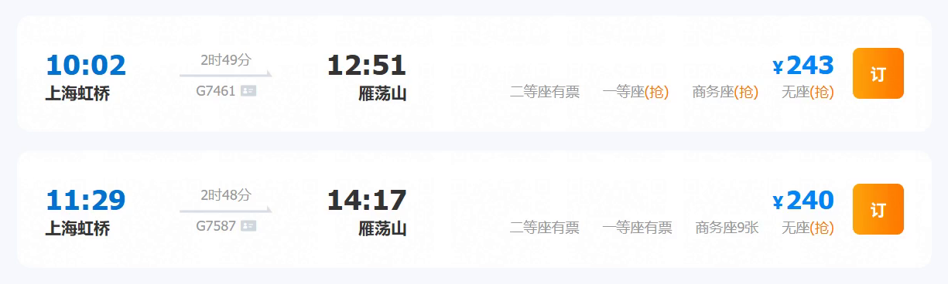
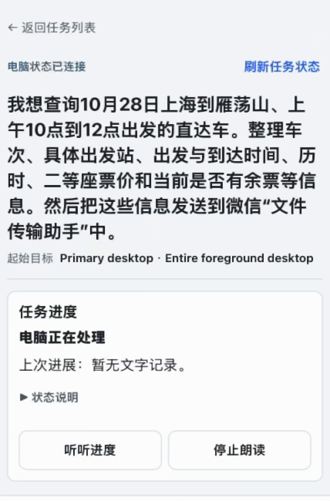
2026 全球校园人工智能算法精英大赛
AI+开源
光语者
电脑执行 · 实际查询画面
面向数字无障碍的桌面智能体
让数字生活
少一道门槛
手机发起
电脑接续执行
手机委托任务，电脑跨应用执行
用户随时纠正，关键操作确认
应光团队
自主 Computer Harness 运行时
AIC-2026-88229444
基于开源 CUA 构建真实桌面任务执行能力
Notes:
资料来源：https://github.com/wszkxlllll/Computer-Harness/blob/main/docs/submission/technical-report.md

Slide 2
答辩结构
内容安排
01
需求与交互设计
光语者
无障碍需求 · 手机委托 · 用户控制
02
系统设计与实现
手机协同桌面智能体
应光团队
AIC-2026-88229444
观察定位 · 上下文与记忆 · 执行与控制
03
实机演示与任务验证
Windows跨应用 · macOS纠正 · 六类任务
项目优势
技术普惠 人本协同
04
开源贡献与后续工作
自主运行时 开源共建
CUA输入修复 · OpenGCUA协作
光语者 / Lightspeaker
02
Notes:
资料来源：https://github.com/wszkxlllll/Computer-Harness/blob/main/docs/submission/technical-report.md

Slide 3



01 需求与产品
生活场景与无障碍需求
信息获取与任务操作
是两类不同的门槛。
就医准备
找院区、预约入口、到院材料
就医、办事、出行与沟通，常常需要在多个入口之间查找、比较、填写和确认。对视障、老年及低数字素养用户，这些操作本身就构成负担。
政务办事
区分本人办理、家属代办及资格
联系与交付
把查到的信息整理后告诉家人
从“帮助看见”走向“帮助完成”
光语者 / Lightspeaker
目录
03
Notes:
资料来源：https://github.com/wszkxlllll/Computer-Harness/blob/main/docs/submission/technical-report.md

Slide 4
01 需求与产品
手机交互与无障碍适配
01
文字与语音，同一个入口
03
关键操作先确认
说出或输入目标；补充要求也进入当前任务，不必重新描述整个过程。
在手机查看实际画面及操作内容，审批后由电脑继续执行。
02
进度可听，也可读
04
让界面适应使用者
关键结果播报；完整文字保留在任务页，系统旁白可以访问。
大字、高对比度、减少动画；回答详略与补充偏好随新任务进入上下文。
读屏适配：控件名称与分组 · 焦点反馈 · 状态消息 · 完整可读文本
光语者 / Lightspeaker
目录
04
Notes:
资料来源：https://github.com/wszkxlllll/Computer-Harness/blob/main/docs/submission/technical-report.md

Slide 5
02 自主核心技术
Computer Harness总体架构
手机控制面：目标 / 纠正 / 审批 / 暂停
三个明确分工
1
模型：提出动作
Computer Harness · 专为 Computer-use 构建
理解目标和截图，返回下一步工具调用与前一步状态判断。
上下文编译
目标与当前观察
历史、计划、记忆
模型适配层
调用模型服务
返回动作与评估
执行调度
授权、引用、纠正
派发与回执
2
Harness：组织执行
保留任务连续状态，编译模型输入，在执行边界处理审批与纠正。
统一事件轨迹：当前画面 → 模型指令 → 实际操作 → 执行反馈 → 操作后画面
3
开源 CUA：桌面操作
Computer接口 → Windows / macOS适配 → 开源 CUA
复用开源截图、输入与窗口能力；平台差异由适配层处理。
图1 用户控制、决策信息与桌面执行在同一个 Run 中协同
光语者 / Lightspeaker
目录
05
Notes:
资料来源：https://github.com/wszkxlllll/Computer-Harness/blob/main/docs/submission/technical-report.md

Slide 6
系统设计 · 观察与目标
多模态观察与跨应用定位
候选控件组织
界面变化下的操作保护
结构候选：可选UIA / AX / DOM
无关窗口出现
新窗口不会仅因出现就成为操作目标，避免任务被通知窗口或其他应用带偏。
按角色、名称、几何重叠合并候选
任务弹窗出现
处理保存、确认等与当前操作相关的对话框；目标不明确时，让用户确认。
意图与纠正优先，兼顾计划和目标
窗口切换或位置变化
分组补齐 → 名称、状态、位置及元素引用
重新获取画面与控件位置，避免继续使用旧界面的坐标。
截图作为通用观察基础。结构候选按焦点、可编辑性与恢复区域排序，保留来源及选择理由。
通过操作对象管理、引用失效检查和重新观察，降低界面变化带来的误操作风险。
光语者 / Lightspeaker
目录
06
Notes:
资料来源：https://github.com/wszkxlllll/Computer-Harness/blob/main/docs/submission/technical-report.md

Slide 7
系统设计 · 决策信息
上下文编译、阶段计划与记忆检索
Context：筛选任务相关信息
Plan：维护阶段与阻塞事项
01
固定前缀
查询比较 → 整理结果 → 确认交付
阶段更新可与允许的GUI动作同轮返回；
任务终止需等待动作回执后独立完成。
协议与工具定义保持稳定，便于提示缓存。
02
当前状态
最新目标、纠正、当前截图与运行预算。
Memory：准入检查后再检索
03
完整历史
调用与回执成组保留；裁剪冗余历史。
范围、事实主体、是否已被替代
04
任务信息
有效性分组 → 词法或可选向量排序
注入当前Plan和适用Memory，记录裁剪原因。
适用事实与待核实信息分开呈现；短期信息重新核实。
光语者 / Lightspeaker
目录
07
Notes:
资料来源：https://github.com/wszkxlllll/Computer-Harness/blob/main/docs/submission/technical-report.md

Slide 8
系统设计 · 执行闭环
执行回执、状态核对与恢复提示
观察并编译本轮上下文
回执处理
成功派发：以新画面核对效果。
部分执行：停止未执行的剩余操作，保留已有回执。
结果未知：重新观察或人工确认，不直接重发。
模型返回动作与上一步状态判断
检查调用、授权、最新纠正与目标
执行动作，记录逐项回执
Monitor复用状态判断与可见依据
模型在同次决策中描述前一步：
预期变化 / 无效果 / 非预期变化 / 不确定。
Monitor结合近期动作、画面和回执，生成有针对性的后续提示。
重新观察，核对实际界面
更新状态，继续任务或结束
任务未完成
光语者 / Lightspeaker
目录
08
Notes:
资料来源：https://github.com/wszkxlllll/Computer-Harness/blob/main/docs/submission/technical-report.md

Slide 9
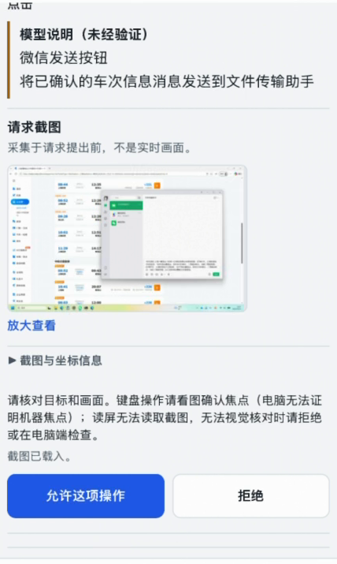
系统设计 · 人机协同
审批、用户纠正与隐私边界
审批绑定具体动作
本地规则检查动作影响；必要时展示内容与截图，请用户确认。允许后复查目标和最新要求，再派发动作。
纠正进入同一个任务实例
用户补充要求成为运行命令。执行前和等待用户确认后，系统都会检查最新要求。如果用户改变了要求，就停止尚未执行的原操作，保留已有信息，按新要求继续任务。
数据与权限
手机通过配对授权连接；浏览器登录配置保留在电脑。
模型按配置接收任务文本、截图与必要上下文；
个性化偏好影响表达，不改变操作授权与审批规则。
光语者 / Lightspeaker
目录
09
Notes:
资料来源：https://github.com/wszkxlllll/Computer-Harness/blob/main/docs/submission/technical-report.md

Slide 10

Notes:
资料来源：https://47.108.197.221/demo/

Slide 11
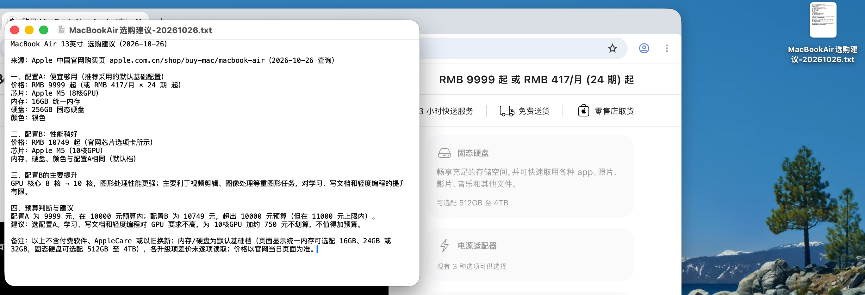
真实案例 · WINDOWS 与 MACOS
代表性实机任务
Windows：查票与微信交付
macOS：商品查询与中途纠正
日期、时段、直达与余票的联合约束
“采用这个配置即可，开始完成报告”
计划保留查询与交付安排。电脑核对日期、时段、车站和余票，切换微信后由手机批准发送，观察消息确认交付。
手机补充要求使旧滚动失效，Plan更新后接续文稿写入与保存。查询信息留在同一任务中，用户无需重新委托。
一次任务完成：信息检索、条件核对、跨应用与受控交付。
过程验证：用户介入、旧动作失效与文稿交付。
光语者 / Lightspeaker
目录
11
Notes:
资料来源：https://github.com/wszkxlllll/Computer-Harness/blob/main/docs/submission/supporting-evidence.md

Slide 12
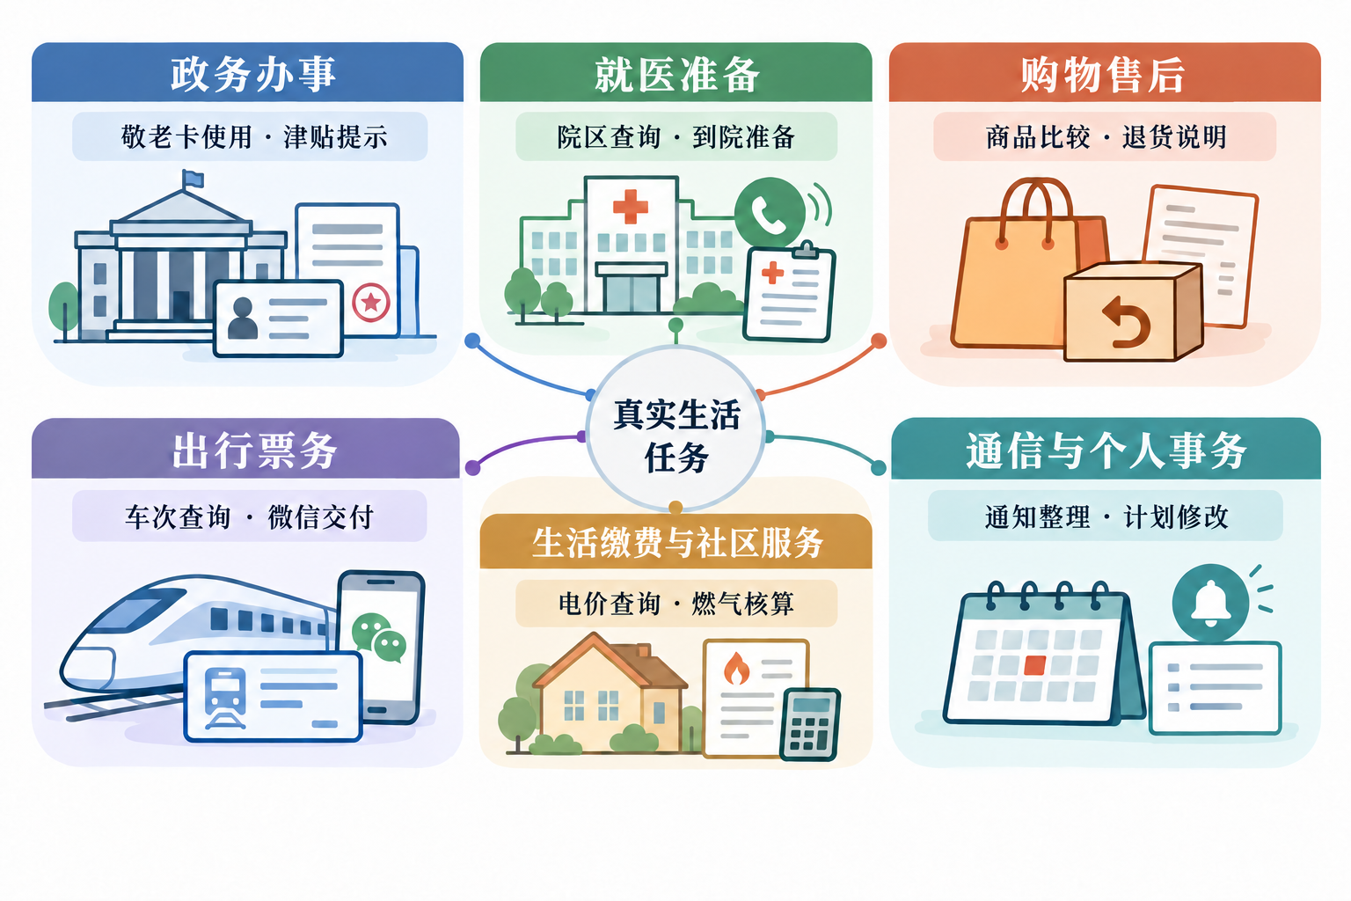
03 场景覆盖与验证
六类场景与实际交付
政务办事
官方规则答复、津贴提示文档
就医准备
科室位置说明、微信交通备忘
购物售后
预算选购建议、退货备忘文稿
出行票务
时段车次比较、路线与微信交付
缴费与社区
电价构成、跨档费用及地址核对
通信事务
待办、微信备忘、修改后重开文稿
20项通过任务已公开 · Windows / macOS · 轨迹、截图与交付内容可核验
光语者 / Lightspeaker
目录
12
Notes:
资料来源：https://github.com/wszkxlllll/Computer-Harness/blob/main/docs/submission/supporting-evidence.md

Slide 13
开源生态
开源贡献与后续协作
开源 CUA：从真实输入问题到上游修复
#4500 已合并
#4836 → #5587 已合并
与维护者共同验证输入队列及焦点恢复修复。
团队提供文稿输入方案与验证；
维护者接续整合，保留团队署名。
OpenGCUA：Windows 适配与执行机制探索
已提交 SDK / CUA 映射与平台设计，公开浏览器、Excel、Word 初步实验。
结合结构化控件操作与程序化执行，探索减少长任务中的重复模型请求。
XERJ Corpus Hub：项目源码获收录
团队成员的权限保留与模型服务预检实现纳入源码参考，保留作者及许可信息，供编程智能体检索复用。
其他已合并贡献：OpenClaw的Computer资源生命周期、Windows重复设备审批。
光语者 / Lightspeaker
目录
13
Notes:
资料来源：https://github.com/trycua/cua/pull/4500
https://github.com/trycua/cua/pull/5587
https://github.com/Tongyi-MAI/OpenGCUA/issues/6
https://hub.xerj.org/contributors/betterGuo
https://github.com/openclaw/openclaw/pull/126399
https://github.com/openclaw/openclaw/pull/127177

Slide 14
光语者 · LIGHTSPEAKER
光语者：手机协同桌面智能体
让 Agent 适应使用者
手机表达需求，电脑完成操作，用户掌握过程。
产品
技术
开源
语音、旁白、个性化与手机控制
自主Harness组织长任务与执行核对
从真实问题走向上游测试和协作
应光团队 · AIC-2026-88229444
光语者 / Lightspeaker
目录
14
Notes:
资料来源：https://github.com/wszkxlllll/Computer-Harness/blob/main/docs/submission/technical-report.md

Slide 15
算法与实现
备答：动作调度算法
01
while 任务有效且预算允许：
三个边界
02
应用用户命令；观察当前界面
1
决策不是执行
03
编译目标、观察、历史、Plan、Memory
模型返回后再次检查用户最新要求，避免旧决策继续派发。
04
获取动作提案与上一步状态判断
05
若提案已被纠正或调用组无效：重新决策
06
for 每个待执行动作：
2
批处理不是原子动作
07
检查授权、审批结果、最新纠正和目标
逐项记录回执；中途变化时停止尚未执行的其余动作。
08
执行动作；记录回执
09
若部分执行或结果未知：停止剩余动作
3
未知结果不自动重放
10
重新观察；更新运行状态
先获得新的观察或人工确认，避免重复发送等副作用。
光语者 / Lightspeaker
目录
15
Notes:
资料来源：https://github.com/wszkxlllll/Computer-Harness/blob/main/docs/submission/technical-report.md

Slide 16
成果核验
备答：公开证据与源码
项目与任务
CUA上游贡献
项目仓库及使用说明
前台输入修复 · #4500
六类任务卡 · 20项交付及证据
文稿输入协作 · #5587
佐证材料 · 案例、产物与公开轨迹
OpenGCUA协作
其他社区贡献
Windows 适配设计与实验 · Issue #6
OpenClaw资源生命周期 · #126399
维护者实施要求与回复
Windows设备审批 · #127177
XERJ · 团队成员贡献与源码收录
光语者 / Lightspeaker
目录
16
Notes:
资料来源：https://github.com/wszkxlllll/Computer-Harness/blob/main/docs/submission/supporting-evidence.md

